Slide 1
Korelasi Tata Jenjang
Mulia Siregar

Slide 2
Korelasi tata jenjang adalah teknik korelasi juga, namun data-data yang diperoleh untuk menentukan nilai varibel bukan skor mentah seperti dalam produc moment, namun skornya berupa jejang (rank) seperti jenjang perlombaan atau kejuaraan.

Slide 3
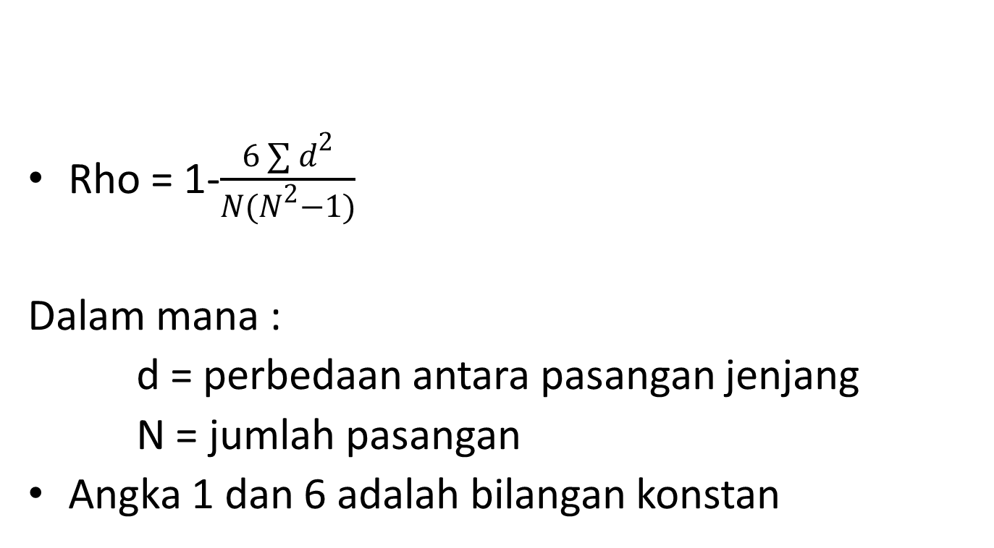
Rumus
Rho = 1-$\frac{6 ∑ d^{2}}{N(N^{2}−1)}$
Dalam mana :
d = perbedaan antara pasangan jenjang
N = jumlah pasangan
Angka 1 dan 6 adalah bilangan konstan

Slide 4
Langlah-langkah
Utk menyelesaikan perhitungan Rho saudara dapat memperhatikan tabel induk di hal 219 yaitu Jenjang (kedudukan) Delapan Team Bola Basket Dalam Kejuaran Tahun 2012 dan Tahun 2013

Slide 5
Hasil
Hasil perhitungan koefisien korelasi Rho sama dengan hasil r produc momen yaitu bergerak dari 0 s/d 1 atau 0 s/d -1.
Korelasi 1 atau -1 adalah korelasi sempurna yang tidak mungkin didapat
Demikian juga menentukan db sama dengan korelasi produc moment yaitu besaran jumlah N yang ada.

Slide 6
Tabel
Jika hasil Rho telah telah didapat kita masih perlu membandingkan dengan tabel Nilai Kritis Korelasi Spearman di hal lampiran dengan tingkat signifikansi 0,05.
Jadi bandingkanlah hasil Rho dengan tabel Spearman dengan julah N yang sesuai dalam tingkat signifikansi 0,05

Slide 7
Kesimpulan
1. Bila hasil Rho > dari tabel 0,05 kesimpulannya dikatakan signifikan.
2. Bila hasil Rho < tabel 0,05 kesimpulannya dikatakan non sinifikan.
3. Bila nilai Rho negatif dikatakan korelasi bersifat negatif artinya skor X nya naik diikuti skor Y akan turun dan sebaliknya.
Bila nilai Rho positif dikatakan korelasi bersifat positif artinya X dan Y sejajar

